Slide 1
Mathématiques
CE2

Slide 2
Problème

Slide 3
Problème n°1
L’immeuble d’Agnès a 13 étages.
Il y a 8 fenêtres à chaque étage sur la façade.
Combien de fenêtres y a-t-il en tout sur la façade ?
Notes:
Voici le problème : L’immeuble d’Agnès a 13 étages. Il y a 8 fenêtres à chaque étage. Combien de fenêtres y a-t-il en tout sur la façade ?

Slide 4
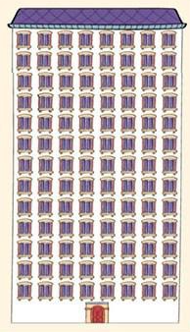

Slide 5
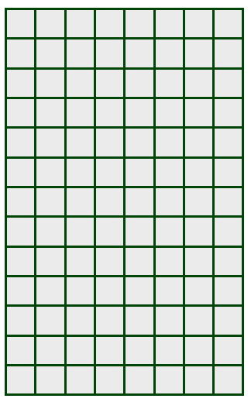
La multiplication
Je peux calculer une multiplication, que je ne sais pas faire,
que je ne connais pas par cœur, en plusieurs étapes.
Je peux décomposer un des deux nombres et m’appuyer sur des résultats que je connais.
3 × 8 = (2 × 8) + (1 × 8)
13 × 8 = (10 × 8) + (3 × 8)
Notes:
Je peux calculer une multiplication, que je ne sais pas faire, que je ne connais pas par cœur en plusieurs étapes. Je peux décomposer un des deux nombres et m’appuyer sur des résultats que je connais. 3 x 8 = (2 x 8) + 8 8 x 13 = (10 x 8) + (3 x 8) => Illustrer avec le quadrillage de 8 x 13 annoté.

Slide 6
Calcul réfléchi
La table de Pythagore

Slide 7
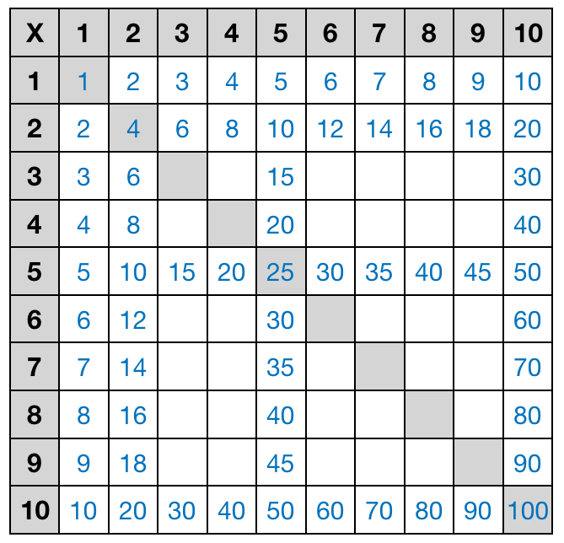

Slide 8
Entraîne-toi à présent !
Notes:
9 x 4 =… 8 x 1 =… 9 x 3 =… 3 x 7 =… 5 x 9 =… 5 x 5 =… 6 x 3 8 x 4 = ... 6 x 10 =

Slide 9
Problèmes

Slide 10
Correction du problème de la séance précédente
206 équipes de 2 boulistes participent à un tournoi de pétanque.
Combien de boulistes participent à ce tournoi?
206 × 2 = 206 + 206
206 + 206 = 412
412 boulistes participent au tournoi.
Notes:
206 équipes de 2 boulistes participent à un tournoi de pétanque. Combien de boulistes participent à ce tournoi ?

Slide 11
Problème pour la prochaine fois
L’immeuble d’Anne a 24 étages.
Il y a 6 fenêtres à chaque étage sur la façade.
Combien de fenêtres y a-t-il en tout sur la façade ?
Notes:
L’immeuble d’Anne a 24 étages. Il y a 6 fenêtres à chaque étage sur la façade. Combien de fenêtres y a-t-il en tout sur la façade ?

Slide 12
Problèmes de numération

Slide 13
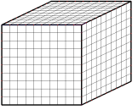
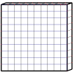
Que peux-tu me proposer ?
Je veux une collection de 2604 cubes.
Je veux une collection de 4127 cubes.
Je veux une collection de 3008 cubes.
Notes:
Je veux une collection de 2604 cubes. Que peux-tu me proposer ?
Je veux une collection de 4127cubes en tout. Attention, je n’ai toujours plus de gros cubes de milliers. Que peux-tu me proposer ?
Je veux une collection de 3008 cubes. Attention, je n’ai plus de gros cubes de mille, ni de barre de 10 à présent. Que peux-tu me proposer ?

